Slide 1

5 февраля − «День эрудита»

Slide 2
5 февраля − «День эрудита»
Эрудит – образованный человек, который много читает, изучает разные предметы, познаёт мир.

Slide 3
5 февраля − «День эрудита»
Эрудит – образованный человек, который много читает, изучает разные предметы, познаёт мир.
Интересные факты:
Самый высокий IQ (коэффициент умственного развития) показала 10-летняя американка Мэрилин Во Саван в 1956 году. Она попала в Книгу рекордов Гиннеса.
IQ передаётся по наследству с вероятностью в 70%.

Slide 4
5 февраля − «День эрудита»
Чтобы быть эрудированным, умным человеком, нужно много читать, интересоваться разными науками, развивать логику.
Тебе предлагается 10 заданий, которые необходимо выполнить за указанное время. Ты выполняешь на карточках, а затем сверяешь свой результат с готовым решением.
Успехов!

Slide 5

ЗАДАНИЯ

Slide 6

№1
Соедини слева направо.
По какому принципу соединять, догадайся.
1
минута
2
ДВА
1
ЧЕТЫРЕ
4
ОДИН
5
ПЯТЬ
3
ТРИ

Slide 7
№2
Разрисуй клетки по адресам.
2
минуты
3
4
5
2
3
4
1
2
3
А
Б
В
1
2
А2
Б1
В3
А
Б
В
Г
1
А3
Б1
Б4
В2
В3
Г1
А
Б
В
Г
Д
Д1
Д4
Г5
Г1
В2
Б4
Б3
А5
А2

Slide 8




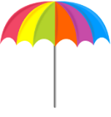

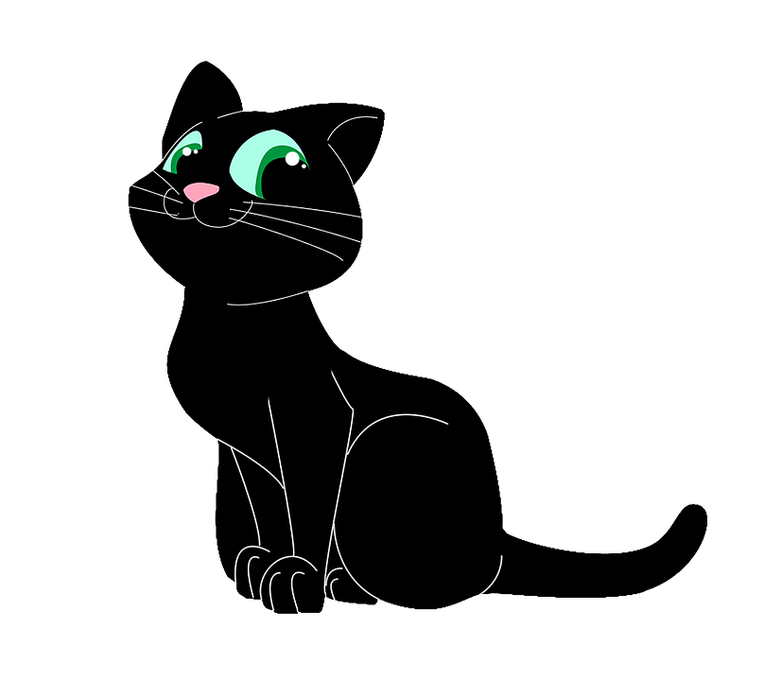



№3
Найди 9 отличий.
3
минуты

Slide 9


№4
На какой дороге ровно 6 поворотов направо?
3
минуты

Slide 10
№5
Дорисуй и раскрась симметрично
относительно указанной линии.
5
минут

Slide 11
№6
Сколько раз можно найти в этих
строках слово «весна»?
2
минуты
ВЕСНАВЕНИКВЕСНАВЕТЕРВЕСНАВОЛКВЕСНАВОСКВЕСНАВЕСТЬЛЯ
ВЕСНАМОВЕСНАРЕКАВЕСНАДОМ
ВЕСНАРЕВЕСНАМИВЕСНАВЕСНА
ВОЙВЕСНАСНВЕСНАФЕВЕСНАСОВЕСНАВЕДРОВЕСНАВЕСВЕСНА
ЛОМВЕСНАСТОЛСЫНВЕСНАПЕЧЬ
____ слов

Slide 12
№7
Впиши любые числа таким образом, чтобы стрелка
шла от меньшего числа к большему.
4
минуты
5
8
6
4

Slide 13
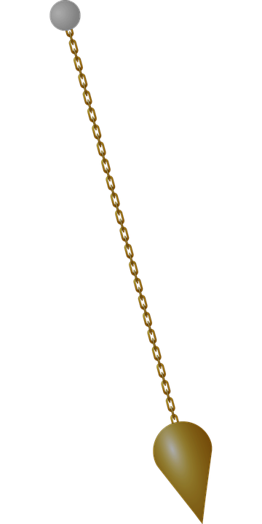
№8
Соедини бусы.
1
минута

Slide 14
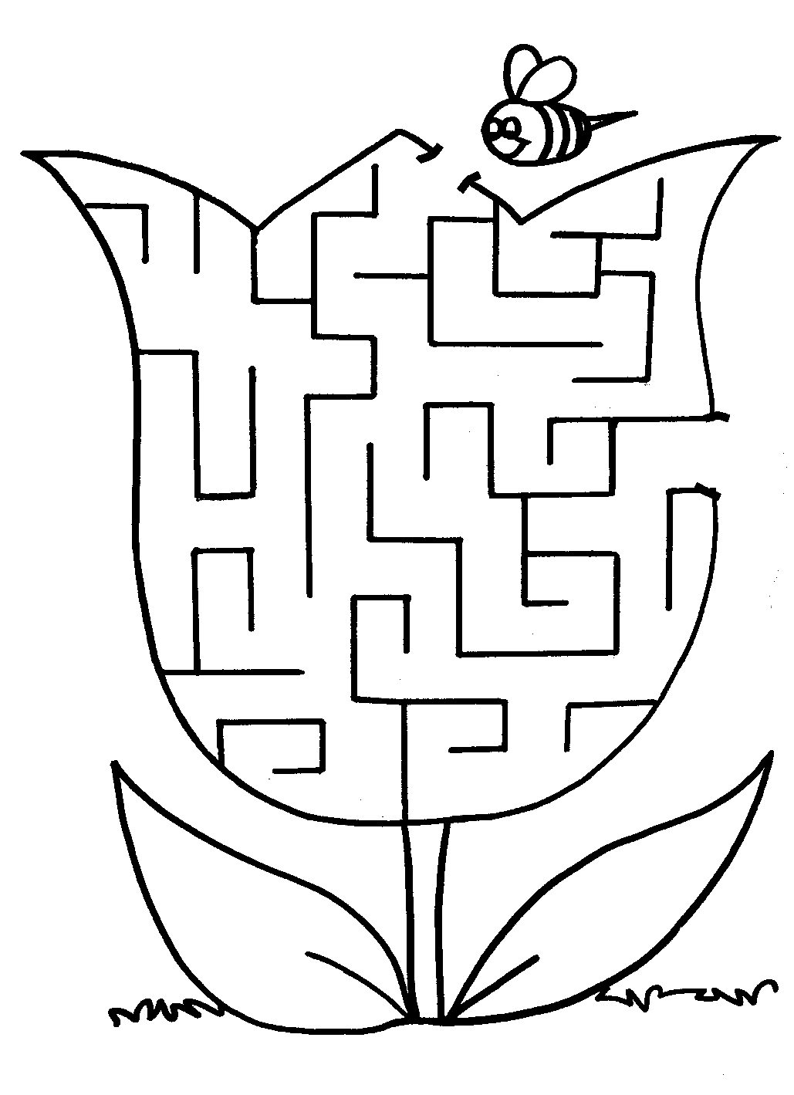
№9
Посчитай количество каждой геометрической
фигуры на выходе из лабиринта.
4
минуты
Треугольников: ___
Квадратов: ___
Кругов: ___

Slide 15
№10
Составь слово из букв, за которыми
спряталось число 3.
4
минуты
2 | + | Э | = | 5
4 | − | Л | = | 2
5 | + | Р | = | 8
13 | − | У | = | 10
8 | − | Е | = | 6
7 | + | Д | = | 10
4 | + | А | = | 1
3 | + | И | = | 6
9 | − | С | = | 5
8 | − | Ж | = | 1
1 | + | Т | = | 4
Слово: _______________

Slide 16
ОТВЕТЫ

Slide 17
№1
Соедини слева направо.
По какому принципу соединять, догадайся.
1
минута
2
ДВА
1
ЧЕТЫРЕ
4
ОДИН
5
ПЯТЬ
3
ТРИ

Slide 18
№2
Разрисуй клетки по адресам.
2
минуты
3
4
5
2
3
4
1
2
3
А
Б
В
1
2
А2
Б1
В3
А
Б
В
Г
1
А3
Б1
Б4
В2
В3
Г1
А
Б
В
Г
Д
Д1
Д4
Г5
Г1
В2
Б4
Б3
А5
А2

Slide 19
№3
Найди 9 отличий.
3
минуты

Slide 20
№4
На какой дороге ровно 6 поворотов направо?
4
минуты

Slide 21
№5
Дорисуй и раскрась симметрично
относительно указанной линии.
5
минут

Slide 22
№6
Сколько раз можно найти в этих
строках слово «весна»?
2
минуты
ВЕСНАВЕНИКВЕСНАВЕТЕРВЕСНАВОЛКВЕСНАВОСКВЕСНАВЕСТЬЛЯ
ВЕСНАМОВЕСНАРЕКАВЕСНАДОМ
ВЕСНАРЕВЕСНАМИВЕСНАВЕСНА
ВОЙВЕСНАСНВЕСНАФЕВЕСНАСОВЕСНАВЕДРОВЕСНАВЕСВЕСНА
ЛОМВЕСНАСТОЛСЫНВЕСНАПЕЧЬ
20 слов

Slide 23
№7
Впиши любые числа таким образом, чтобы стрелка
шла от меньшего числа к большему.
4
минуты
7
5
8
4
4
6
5
5
2
6
4
7
8

Slide 24
№8
Соедини бусы.
1
минута

Slide 25
№9
Посчитай количество каждой геометрической
фигуры на выходе из лабиринта.
4
минуты
Треугольников: 4
Квадратов: 5
Кругов: 6

Slide 26
№10
Составь слово из букв, за которыми
спряталось число 3.
4
минуты
2 | + | Э | = | 5
4 | − | Л | = | 2
5 | + | Р | = | 8
13 | − | У | = | 10
8 | − | Е | = | 6
7 | + | Д | = | 10
4 | + | А | = | 1
3 | + | И | = | 6
9 | − | С | = | 5
8 | − | Ж | = | 1
1 | + | Т | = | 4
Слово: ЭРУДИТ

